Slide 1
Esta clase va a ser
grabada

Slide 2
Clase 22. PYTHON
Playground Avanzado Parte I

Slide 3


Temario
21
22
23
Playground Intermedio Parte III
Playground Avanzado Parte I
Playground Avanzado Parte II
Formularios
Creación de formularios
Búsquedas con Form
CRUD
Clases basadas en vistas
Login - Registro - Logout
Mixin y Decoradores

Slide 4

Objetivos de la clase
Implementar CRUD.
Ejecutar CRUD con CBV.

Slide 5

Repositorio Github
Te dejamos el acceso al Repositorio de Github donde encontrarás todo el material complementario y scripts de la clase.
Repositorio Python
Notes:
Usar para slides de sólo texto con categorías.

Slide 6
CRUD

Slide 7
¿Qué es CRUD?

Slide 8
¿Qué es CRUD?
En informática, CRUD es el acrónimo de "Crear, Leer, Actualizar y Borrar" (del original en inglés: Create, Read, Update and Delete). También es conocido como ABM en otros entornos (Altas, Bajas y Modificaciones).
Es el acto de agregar, modificar, eliminar o acceder a datos de una base de datos.
Sin saberlo, algo de eso ya hemos realizado. Ya sabemos insertar datos y buscar datos.

Slide 9
¿Qué es CRUD?
Pero ahora llegó la hora de formalizar un poco esos conceptos y agregar lo que nos falta. Borrar y modificar datos de la BD.
Desde el panel de administración es muy simple. La idea es hacerlo desde nuestras vistas y darle nuestra impronta.

Slide 10
Arrancando con CRUD

Slide 11

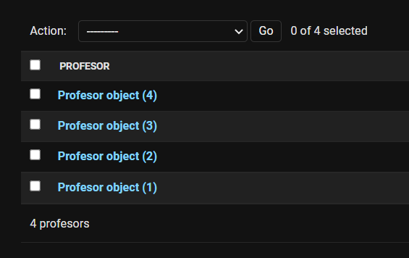
Arrancando con CRUD
Primero vamos a agregar datos a alguna de nuestras tablas por medio del panel, así se ven mejor los resultados que obtendremos.
Por ejemplo, voy a crear 4 profesores, y trabajaré todo el ejemplo con los profesores.
Primero detalles que no tienen que ver con CRUD, ya agregué 4 profesores por medio del panel de Admin. 👉

Slide 12
Arrancando con CRUD
Esto lo habíamos pasado por alto pero los objetos generados en la BD se ven poco agradables y no se puede entender cuál información tenemos.
Arreglarlo es muy simple
👇
Solo hay que agregar el método __str__(self): en la clase que quieres que se vea distinta ( o en todas).

Slide 13
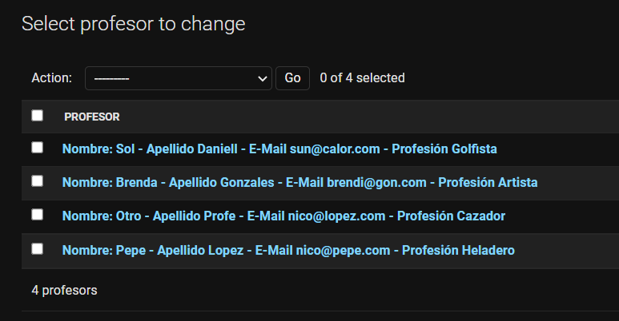
Arrancando con CRUD
Veamos cómo hacerlo 👇
def __str__(self):
return f"Nombre: {self.nombre} - Apellido {self.apellido} - E-Mail {self.email} - Profesión {self.profesion}"
¿Mucho mejor?

Slide 14
CRUD - READ

Slide 15
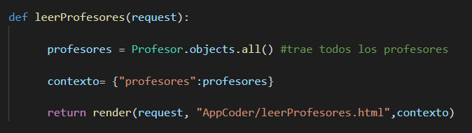
Arrancando con CRUD
Arrancamos con READ, lectura.
Vamos a leer todos los profesores que tenemos en nuestra base de datos.
Primero creamos la vista. 👉

Slide 16
Arrancando con CRUD
Script:
def leerProfesores(request):
profesores = Profesor.objects.all() #trae todos los profesores
contexto= {"profesores":profesores}
return render(request, "AppCoder/leerProfesores.html",contexto)

Slide 17
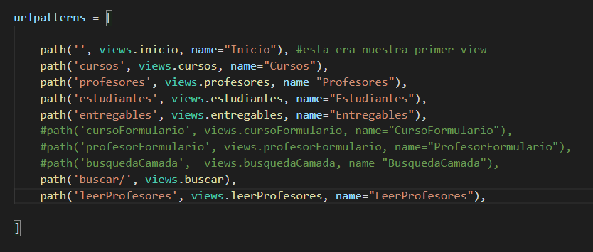
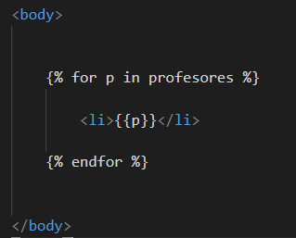
Arrancando con CRUD
👉 Luego creamos el template y lo asociamos con urls.py a la vista.
URLs
Template
path('leerProfesores', views.leerProfesores, name = "LeerProfesores")

Slide 18
Arrancando con CRUD
Template
<!DOCTYPE html>
<html lang="en">
<head>
<meta charset="UTF-8">
<meta http-equiv="X-UA-Compatible" content="IE=edge">
<meta name="viewport" content="width=device-width, initial-scale=1.0">
<title>Document</title>
</head>
<body>
{% for p in profesores %}
<li>{{p}}</li>
{% endfor %}
</body>
</html>

Slide 19
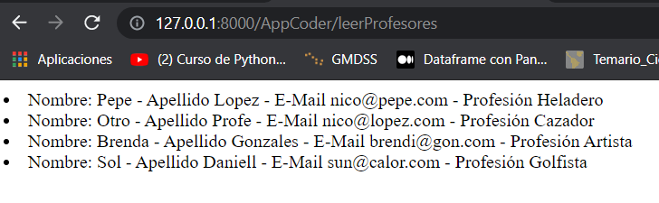
Arrancando con CRUD
Nuestro resultado será el siguiente 👀

Slide 20
CRUD - CREATED

Slide 21
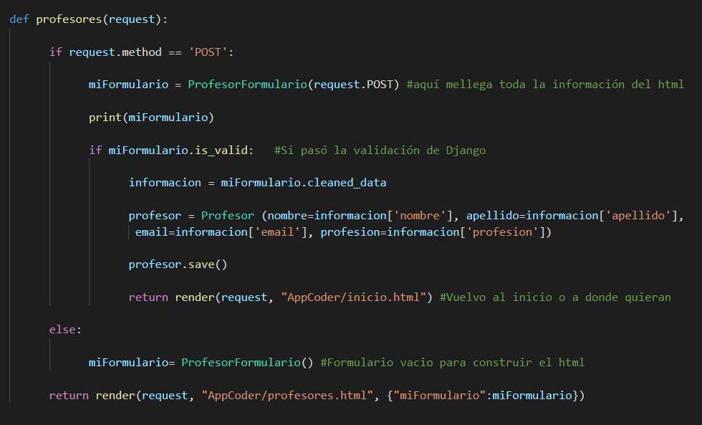
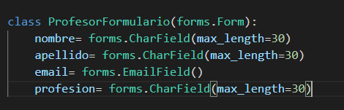
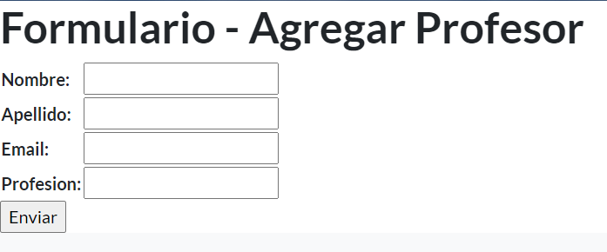
Arrancando con CRUD
La creación ya la sabíamos hacer, es más ya la tenemos realizada por medio de un FORMS.
Recordando todo esto, ya lo tenemos 😎

Slide 22
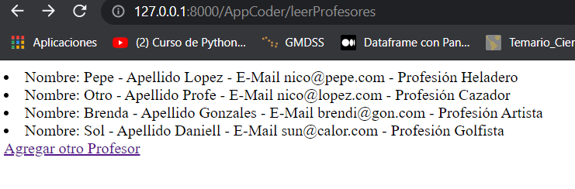
Arrancando con CRUD
Solo agregaremos un vínculo para poder agregar un profesor

Slide 23
CRUD - Delete

Slide 24
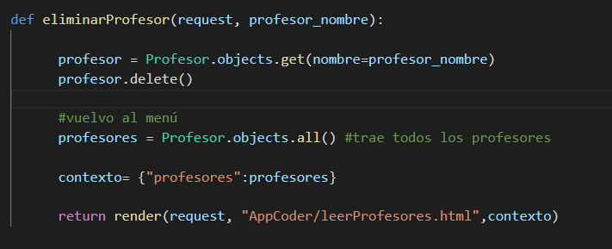
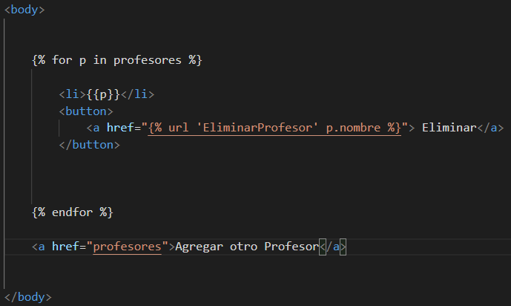
Arrancando con CRUD
Pasamos a borrar, es decir DELETE
Primero creamos la vista para buscar el dato que queremos borrar

Slide 25
Arrancando con CRUD
Script
def eliminarProfesor(request, profesor_nombre):
profesor = Profesor.objects.get(nombre=profesor_nombre)
profesor.delete()
# vuelvo al menú
profesores = Profesor.objects.all() # trae todos los profesores
contexto = {"profesores": profesores}
return render(request, "AppCoder/leerProfesores.html", contexto)

Slide 26
Arrancando con CRUD
Botón
<body>
{% for p in profesores %}
<li>{{p}}</li>
<button>
<a href="{% url 'EliminarProfesor' p.nombre %}"> Eliminar</a>
</button>
{% endfor %}
<br>
<a href="profesores">Agregar otro Profesor</a>
</body>

Slide 27
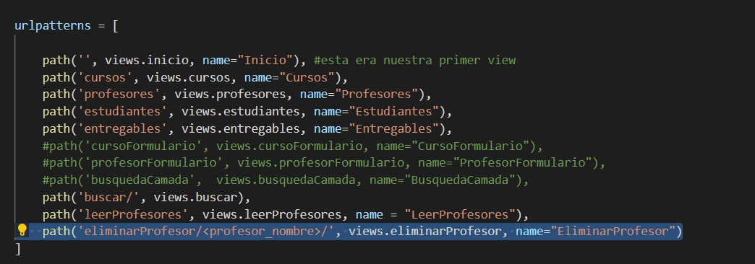
Arrancando con CRUD
urls.py
path('eliminarProfesor/<profesor_nombre>/', views.eliminarProfesor, name="EliminarProfesor")

Slide 28
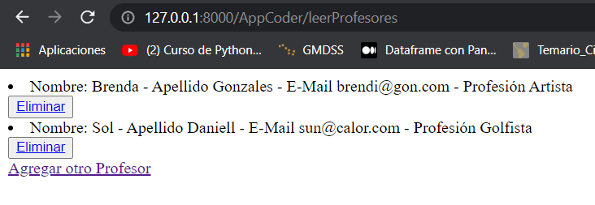
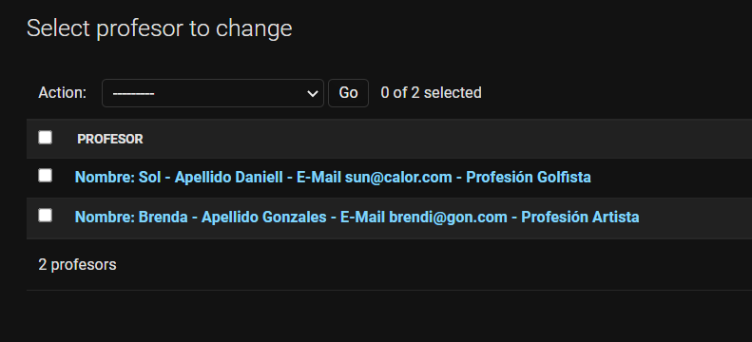
Arrancando con CRUD
Apretando en el botón nuevo podemos ir borrando a los profesores
👇

Slide 29
CRUD - Update

Slide 30
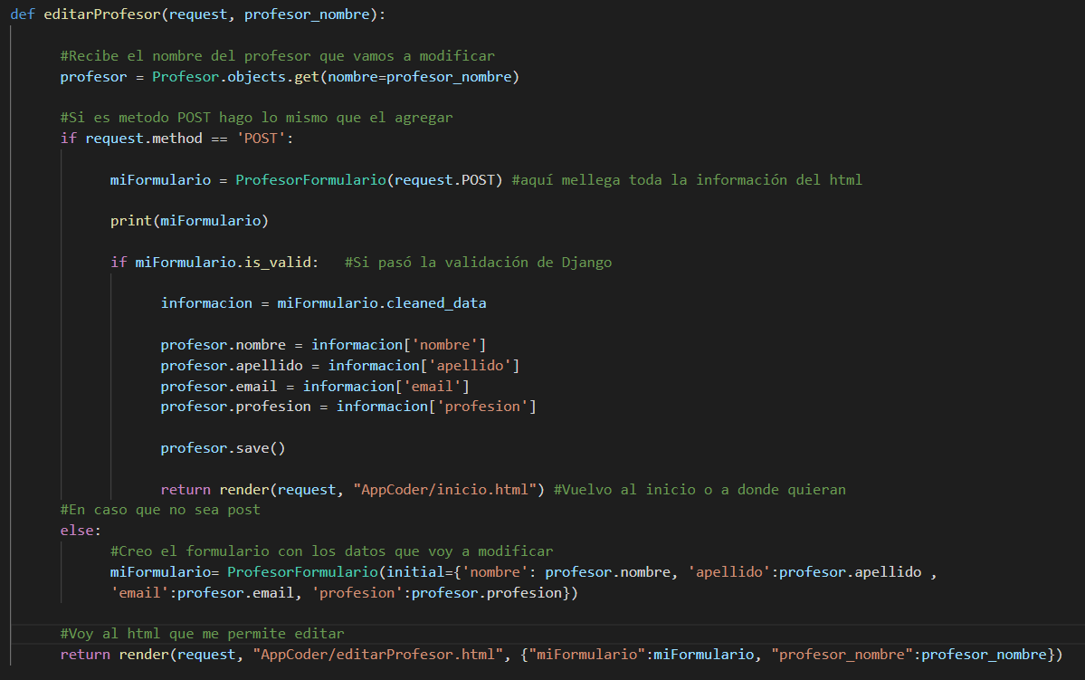
Arrancando con CRUD
Solo nos queda poder modificar algún dato ya existente.
Creamos la vista, editarProfesor(request, profesor_nombre)
Ver: Script_Update.txt

Slide 31
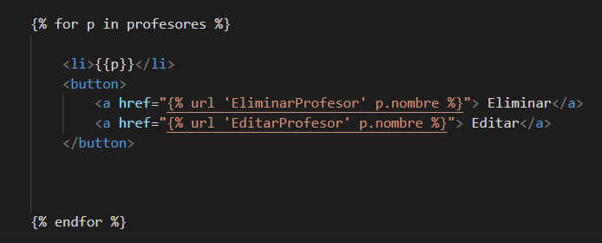
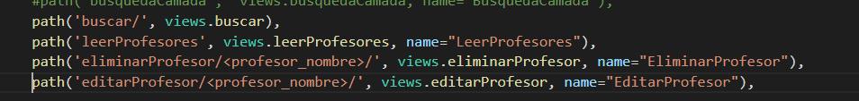
Arrancando con CRUD
Luego la url y el template son muy parecidos al agregar

Slide 32
Arrancando con CRUD
Script: urls.py
path('editarProfesor/<profesor_nombre>/', views.editarProfesor, name="EditarProfesor")
editarProfesor.html
Ver: Script_profesores.txt

Slide 33
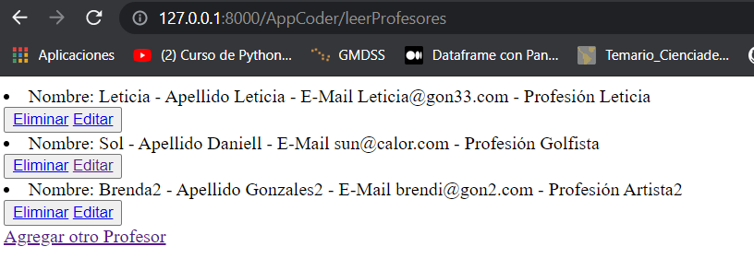
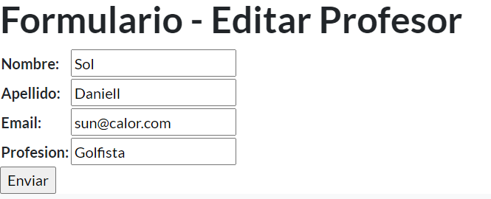
Arrancando con CRUD
Pantalla 1 💻
Pantalla 2 💻

Slide 34
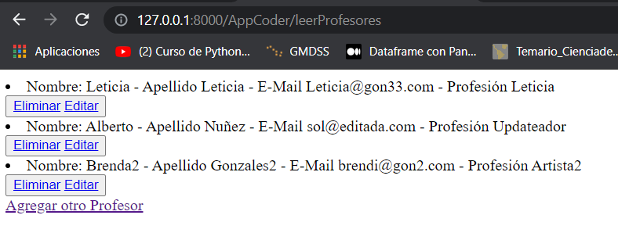
Arrancando con CRUD
Resultado 💪

Slide 35
☕
Break
¡10 minutos y volvemos!

Slide 36
Clases basadas en vistas

Slide 37

Clases basadas en vistas
Ya aprendimos lo que es CRUD, crear, leer, modificar y borrar datos de nuestra BD sin utilizar nuestro menú de admin de Django.
👉 Fue relativamente sencillo y pudimos hacer las 4 tareas con los Profesores, por ende podríamos hacerlo con todas las clases de nuestro modelo de la misma forma.

Slide 38
Clases basadas en vistas
Pero para que ese trabajo sea aún más sencillo y menos repetitivo aparece el concepto de CBV o clases basadas en vistas, o vistas basadas en clases
(según traducciones).
¿Listos para saber de qué se trata?

Slide 39
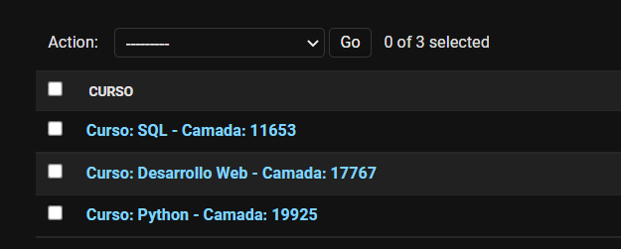
Clases basadas en vistas
Para entender este concepto haremos nuevamente CRUD, pero con los Cursos de la BD, así verán cómo se simplifica todo lo que hicimos anteriormente.
👈 Todos los ejemplos van a partir de que en nuestra base de datos ya tenemos cargados estos tres cursos.

Slide 40
Clases basadas en vistas listview

Slide 41
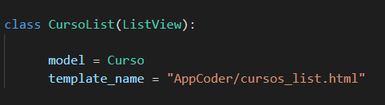
Clases basadas en vistas
Ahora haremos una vista que nos permita mostrar a todos los cursos.
Ya sabemos hacerlo, pero la idea es hacerlo simplificando el proceso, para eso usaremos las ListView.
Necesitamos 👇
from django.views.generic import ListView

Slide 42
Clases basadas en vistas detailview

Slide 43
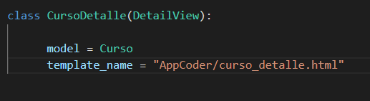
Clases basadas en vistas
Luego accedemos al detalle de ese Curso, que ya sabemos cómo hacerlo, pero podemos simplificarlo con las DetailView.
Necesitamos 👇
from django.views.generic.detail import DetailView

Slide 44
Clases basadas en vistas createview

Slide 45
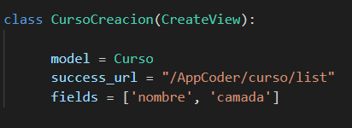
Clases basadas en vistas
Ahora pasamos a la creación del curso, usando las CreateView.
Necesitamos 👇
from django.views.generic.edit import CreateView
from django.urls import reverse_lazy

Slide 46
Clases basadas en vistas updateview

Slide 47
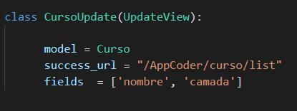
Clases basadas en vistas
Podemos modificar con UpdateView.
Necesitamos 👇
from django.views.generic.edit import UpdateView

Slide 48
Clases basadas en deleteview

Slide 49
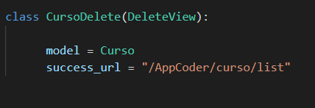
Clases basadas en vistas
¿Saben que nos falta?, exacto, el DeleteView.
Necesitamos 👇
from django.views.generic.edit import DeleteView

Slide 50
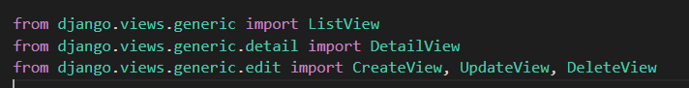
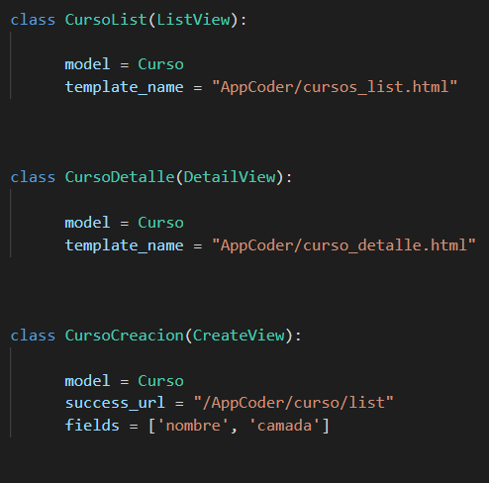
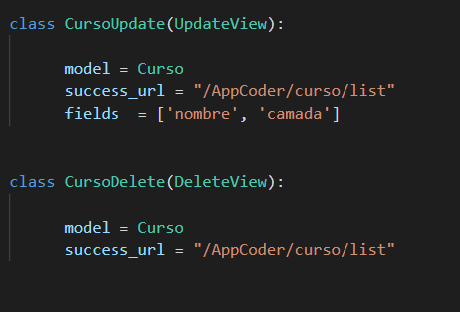
Clases basadas en vistas
Resumiendo en
view.py

Slide 51
Clases basadas en vistas URLs

Slide 52
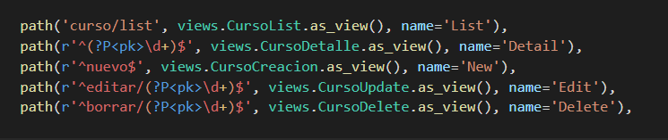
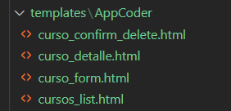
CBV - urls - template

Slide 53
Clases basadas en vistas
Plantillas

Slide 54
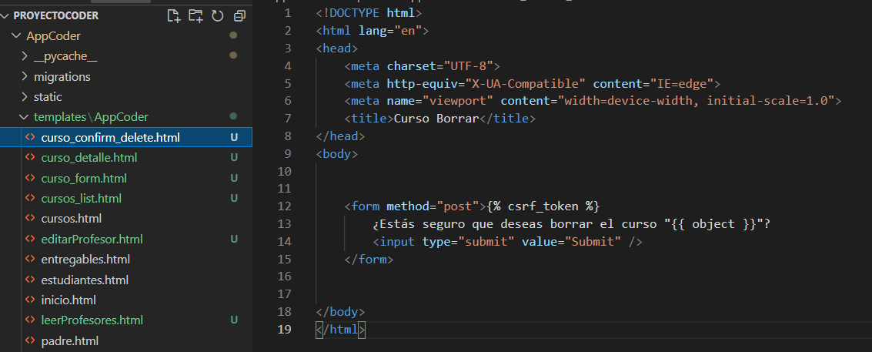
CBV - Delete

Slide 55
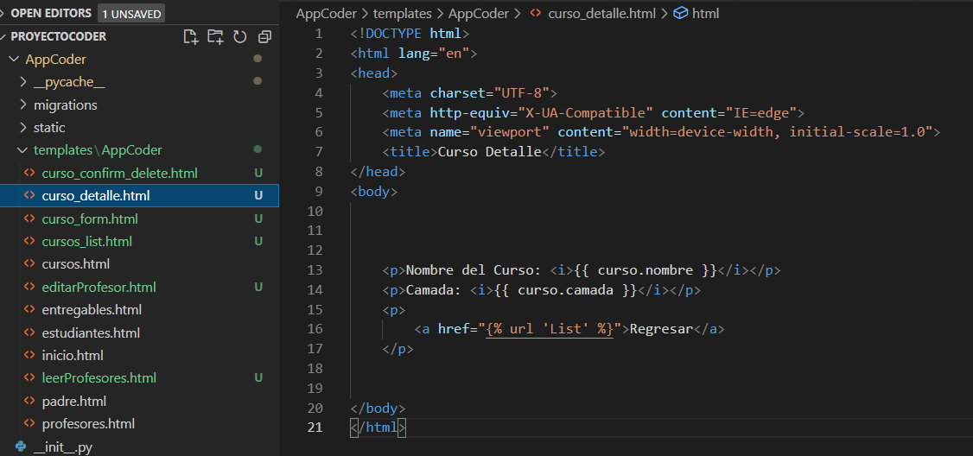
CBV - Detalle

Slide 56
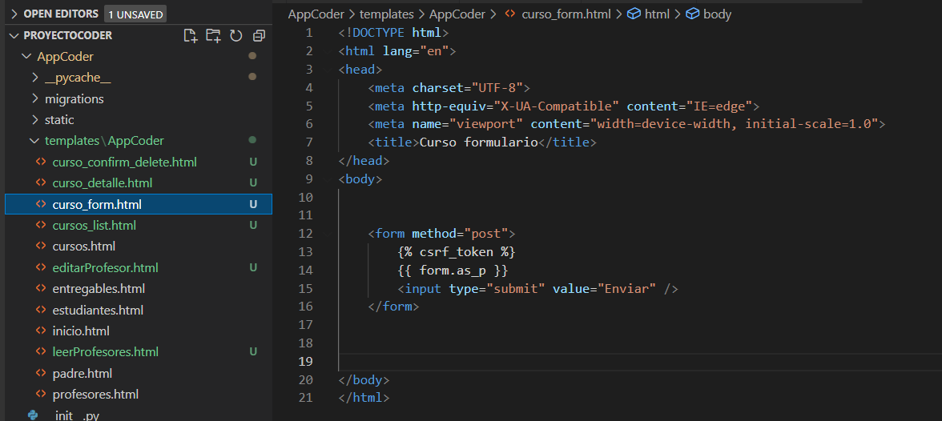
CBV - Formulario

Slide 57
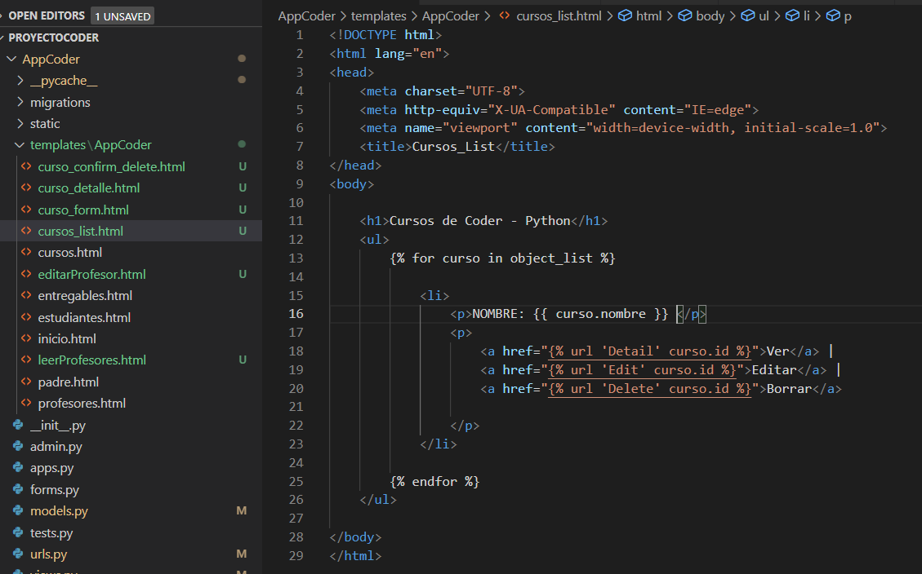
CBV - Lista

Slide 58
Clases basadas en vistas de acción

Slide 59
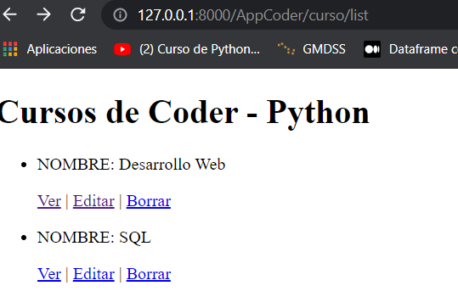
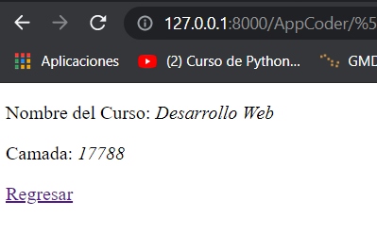
Clases basadas en vistas
Vista 1 👀
Vista 2 👀

Slide 60
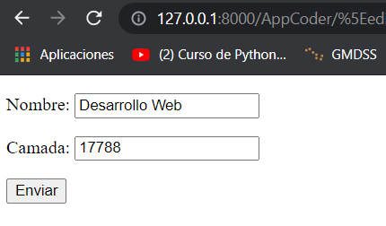
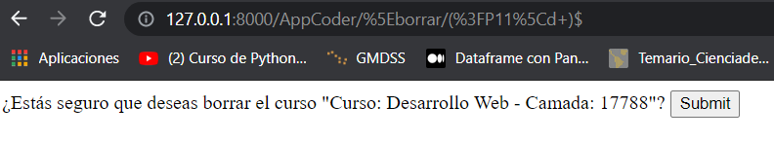
Clases basadas en vistas
Vista 3 👀
Vista 4 👀

Slide 61
Clases basadas en vistas
¡Increíble! 👏
Hicimos CRUD y FORM de una forma muy simple y abreviada.
Gracias a las vistas basadas en clases, utilizando herramientas View.

Slide 62

Realizar CRUD
Realizar CRUD en alguna de tus clases del trabajo que tienes en mente.
Duración: 20 minutos

Slide 63

ACTIVIDAD EN CLASE
Realizar CRUD
Pensando en una de las clases que tendrás que usar en la entrega Final, por ejemplo Blog, haz CRUD sobre ella, realizando CBV.

Slide 64
¿Preguntas?

Slide 65
Resumen
de la clase hoy
Aprendimos qué es CRUD
Hicimos nuestro primer CRUD
Mejoramos nuestro CRUD con CBV

Slide 66
Opina y valora
esta clase

Slide 67
Muchas gracias.

